Slide 1
Trabajo Final de Grado
Grado en Multimedia
FitBag: Diseño de una aplicación móvil para la gestión logística y carga de equipaje personal
Alumno: Yago Lavandeira Amenedo
Director: Ivan Serrano Regol
Profesor: Irma Vilà Odena

Slide 2
La idea
La idea nace fruto de la experiencia personal, cualquier persona que se haya visto en la tesitura mudarse de domicilio, seguramente también se ha visto en la duda de saber si todo ese volumen de maletas y equipajes se podría transportar en su vehículo.
Mi intención es la de facilitar al usuario una herramienta que pueda solucionar de un modo sencillo y con garantías la viabilidad del tranporte de cargas en un vehículo, evitando esfuerzos innecesarios y seguramente pequeños enfados.
Creo que existe una oportunidad de ofrecer un servicio innovador que ofrece una solucion válida a un perfil muy amplio de usuario, además podríamos decir que es una necesidad que se produce en cualquier pais y a el mismo target de usuario, por lo tanto es exportable y escalable
Fitbag es una solución viable para una necesidad común y cotidiana. No requiere de elementos adicionales más allá de un smartphone y su curva de aprendizaje es sencilla y asequible a un gran número de usuarios

Slide 3
Los Objetivos
Ofrecer una solución atractiva e innovadora a una necesidad como es la de la logistica en el transporte a nivel de usuario.
Realizar una app, util, con una curva de aprendizaje sencilla y asequible a un amplio número de usuarios.
Conseguir fidelizar al usuario mediante funcionalidades colaborativas como la de compartir cargas en una ruta compartida.
Diseñar un plan de rentabilización de la app, como por ejemplo la opción de subcontratar el transporte con profesionales registrados en el sistema.
Realizar un profundo estudio a nivel de test con usuarios previo a la programación y diseño final de la App.

Slide 4
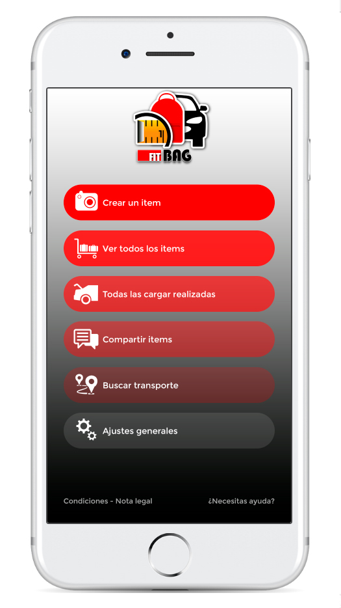
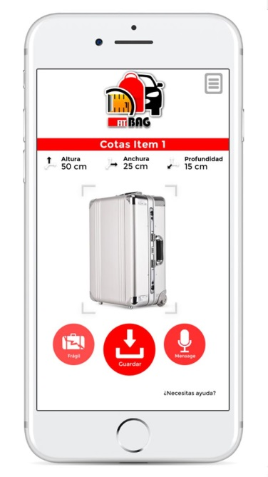
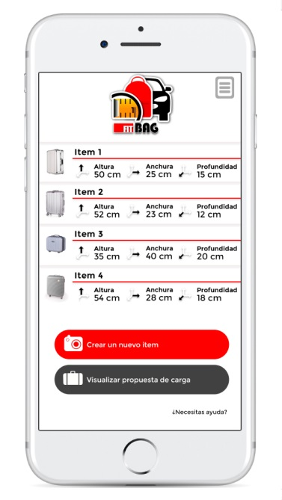
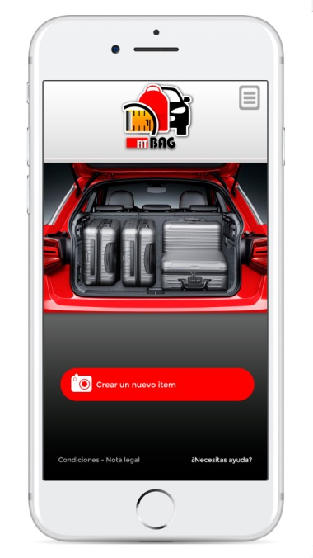
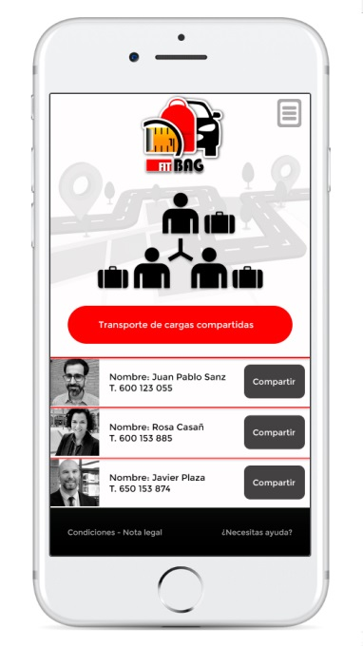
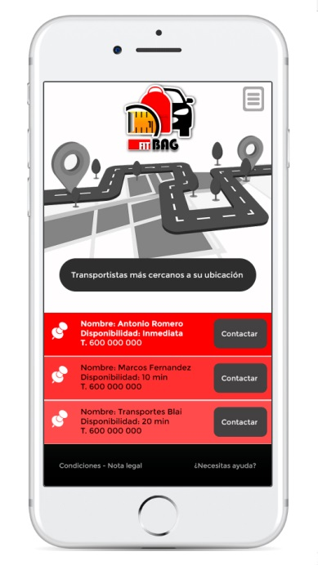
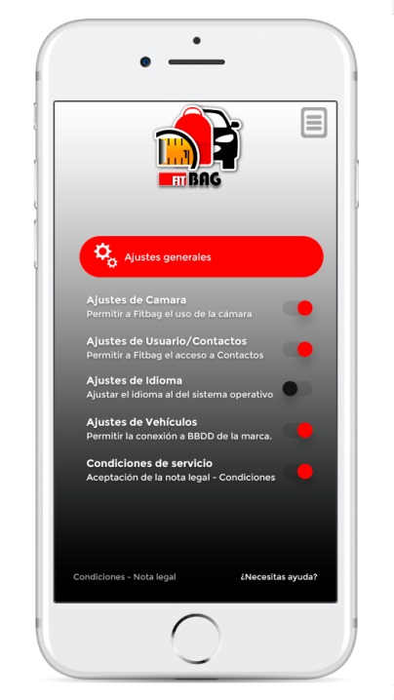
Funcionalidades

Slide 5
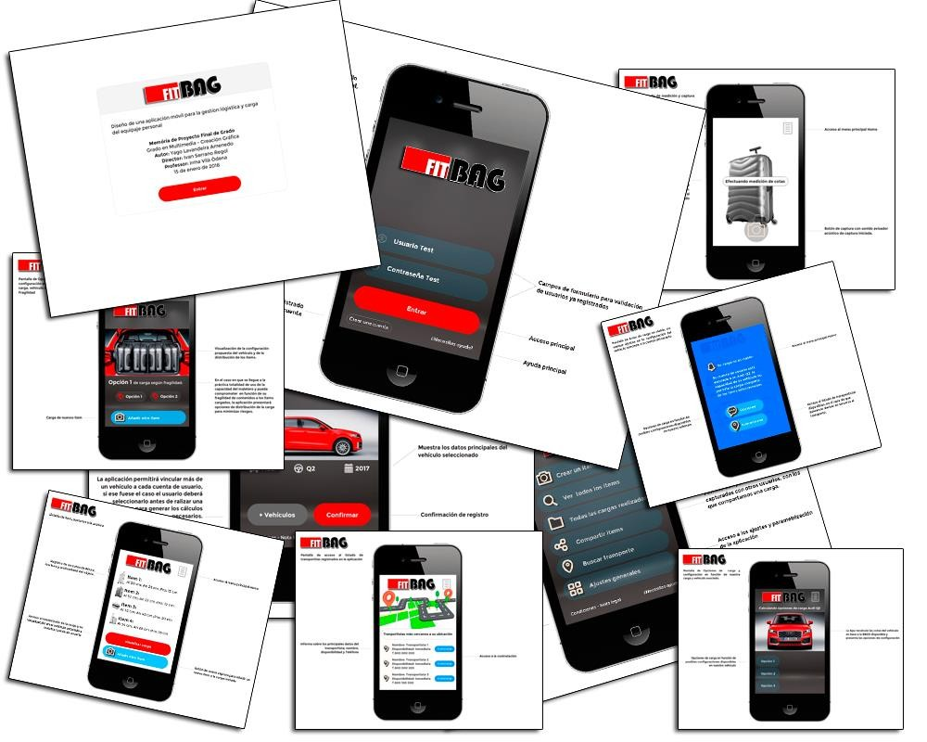
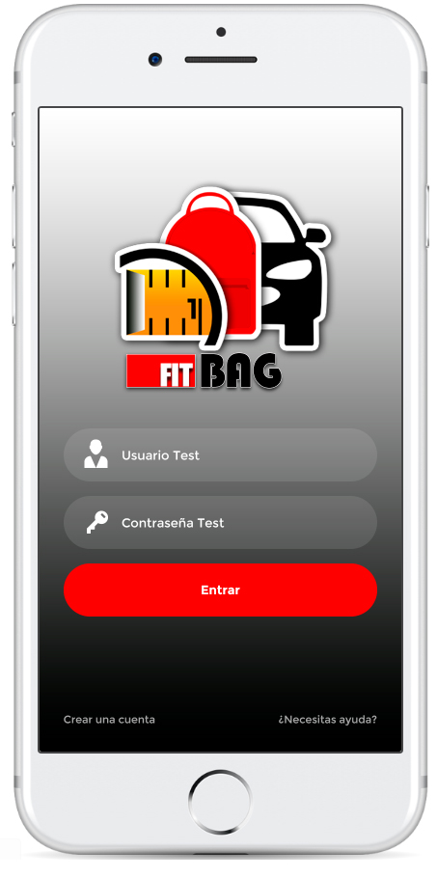
Prototipos

Slide 6
Desarrollo Futuro
Finalizar el desarrollo real de las funcionalidades y realizar nuevamente test con una app plenamente operativa.
Profundizar en las funcionalidades actuales e investigar nuevas que puedan aumentar la potencia de la aplicación a nivel de servicios para el usuario.
Garantizar el funcionamiento adaptado a los nuevos dispositivos y sus características.
Estudiar modos de personalización de la app y configuración especifica para posibles clientes interesados. Por ejemplo poder personalizar la app con la imagen corporativa de la empresa y con funcionalidades adaptadas y especificas de la misma.
Investigar las opciones de obtención de cotas altura,anchura, profundidad, volúmen de los objetos a traves de códigos Qr implementados directamente por el fabricante y que el motor de cálculo de la App pueda gestionar y procesar. Esto podría ofrecer una oportunidad de negocio con grandes superficies o fabricantes.
Támbien es interesante estudiar posibles aplicaciones en diferentes sectores como autónomos transportistas, aviación civil...etc.

